Slide 1
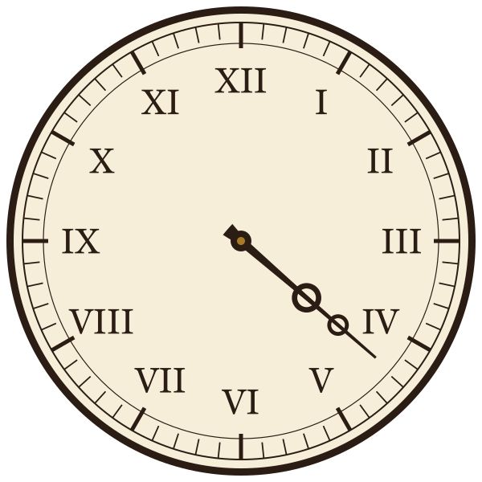
Acertijos del reloj
Parte 2: acertijos difíciles
A la manera de Henry E. Dudeney
MathGames

Slide 2
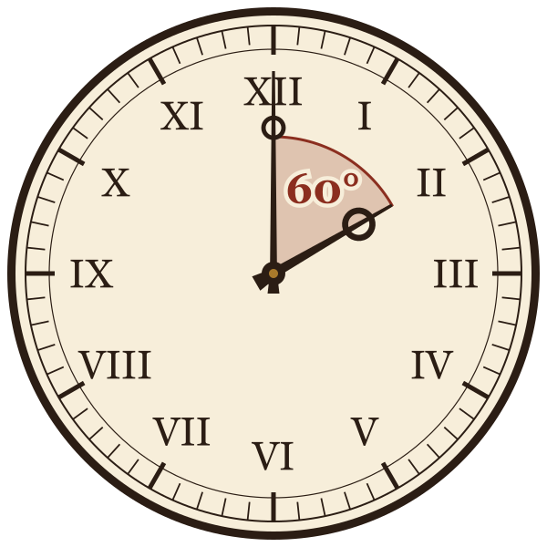
La carrera de las agujas
ANTES DE EMPEZAR
Cada minuto el minutero gira 6° y el horero 0,5°.
El minutero le gana al horero 5,5° por minuto: es como una carrera en una pista redonda.
Para ganarle A grados hacen falta A : 5,5 minutos. Las respuestas salen en fracciones de minuto.

Slide 3
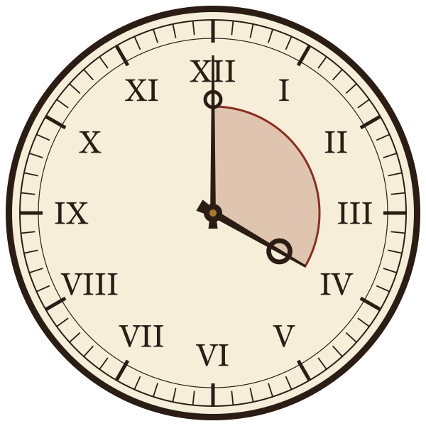
Son las 4:00. ¿Cuántos minutos faltan para que las agujas se junten?
ACERTIJO 1 · UN NÚMERO
Ahora están a 120°.
El minutero recorre 6° por minuto y el horero 0,5°.
Respuesta: ______ min
Notes:
Respuesta: 120 : 5,5 = 21 9/11 minutos, unos 21 min 49 s. Se juntan hacia las 4:21:49.

Slide 4
21 9/11 minutos, hacia las 4:21:49
SOLUCIÓN 1
Cada minuto el minutero le gana al horero 5,5°.
Tiene que ganarle 120°: 120 : 5,5 = 240/11 = 21 9/11 min.
4:21:49

Slide 5
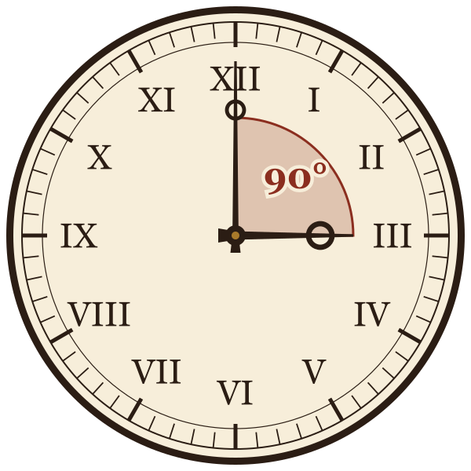
Son las 3:00 y las agujas forman 90°. ¿Dentro de cuántos minutos volverán a formar 90°?
ACERTIJO 2 · UN NÚMERO
Ojo: no hace falta esperar a que vuelvan a estar igual que ahora.
Respuesta: ______ min
Notes:
Respuesta: 32 8/11 minutos (unos 32 min 44 s), a las 3:32:44. El minutero pasa de estar 90° por detrás del horero a estar 90° por delante: le gana 180°, y 180 : 5,5 = 360/11. Si estuvieran juntas, tendría que ganar una vuelta entera: 360 : 5,5 = 65 5/11 min.

Slide 6
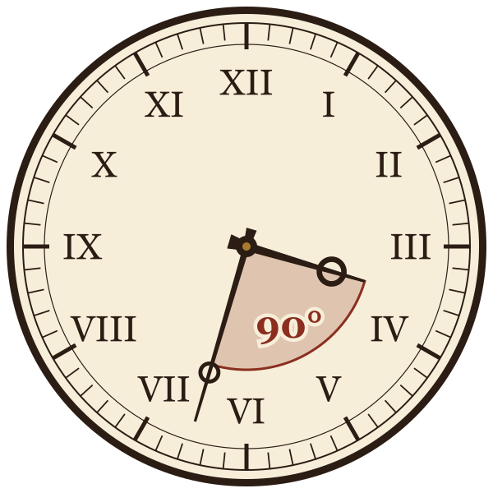
32 8/11 minutos, a las 3:32:44
SOLUCIÓN 2
A las 3:00 el minutero va 90° por detrás del horero.
Vuelve a haber 90° cuando va 90° por delante: le ha ganado 180°.
180 : 5,5 = 360/11 = 32 8/11 min.
Si estuvieran juntas, haría falta una vuelta entera: 65 5/11 min.

Slide 7
¿A cuáles de estas horas están las agujas en línea recta, una enfrente de la otra?
ACERTIJO 3 · ELIGE TODOS
A
B
C
D
6:00
12:30
12:32 8/11
9:15
E
F
G
H
2:43 7/11
3:50
3:49 1/11
7:05
Notes:
Respuesta: A, C, E y G. Trampas: 3:50 (175°) y 7:05 (177,5°) se quedan cerca.

Slide 8
En línea recta: A, C, E y G
SOLUCIÓN 3
A
B
C
D
6:00
12:30
12:32 8/11
9:15
180°
165°
180°
172,5°
E
F
G
H
2:43 7/11
3:50
3:49 1/11
7:05
180°
175°
180°
177,5°
Desde las 12:32 8/11 hay una recta cada 65 5/11 minutos.

Slide 9
¿Cuántas veces al día forman las agujas un ángulo recto?
ACERTIJO 4 · UN NÚMERO
24 horas, de medianoche a medianoche.
Respuesta: ______ veces
Notes:
Respuesta: 44. Casi todos dicen 48 (dos por hora).

Slide 10
44 veces, no 48
SOLUCIÓN 4
44
En 12 horas el minutero da 12 vueltas y el horero 1: el minutero lo adelanta 11 veces.
Entre adelantamiento y adelantamiento pasa dos veces por 90°: 22 rectos cada 12 horas.
En un día, el doble: 44.
ángulos rectos al día

Slide 11
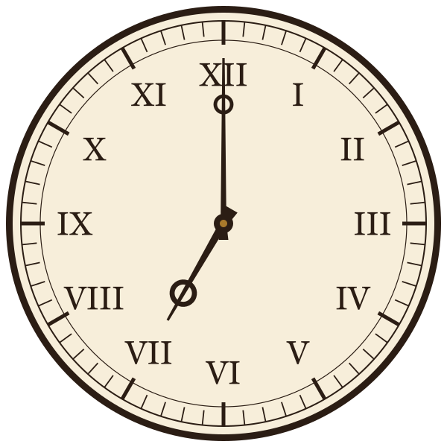
Entre las 7 y las 8, ¿a qué horas forman las agujas un ángulo de 84°? Redondea al minuto.
ACERTIJO 5 · DOS HORAS
A las 7:00 forman 150°.
Hay dos momentos.
Respuesta: 7:____ y 7:____
Notes:
Respuesta: 7:23 y 7:53 (22,9 y 53,45 min). Problema 50 del AHSME (EE. UU.) de 1954.

Slide 12
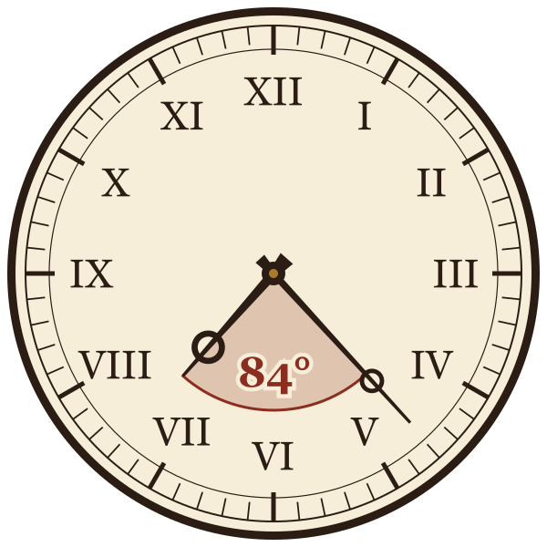
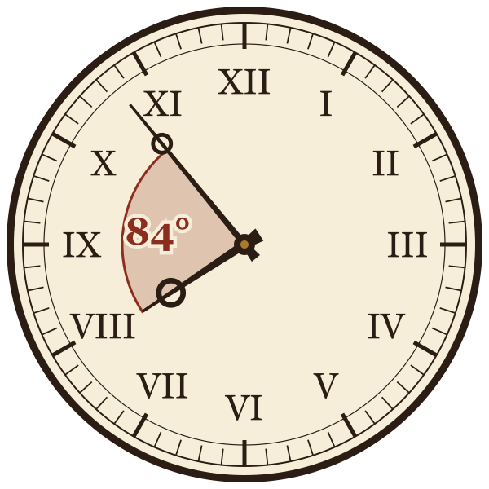
7:23 y 7:53
SOLUCIÓN 5
A las 7 y m minutos: horero 210° + 0,5·m; minutero 6·m.
Antes de alcanzarlo: 210 − 5,5·m = 84 → m = 22,9.
Después de pasarlo: 5,5·m − 210 = 84 → m = 53,45.
Problema 50 del concurso AHSME de 1954.

Slide 13
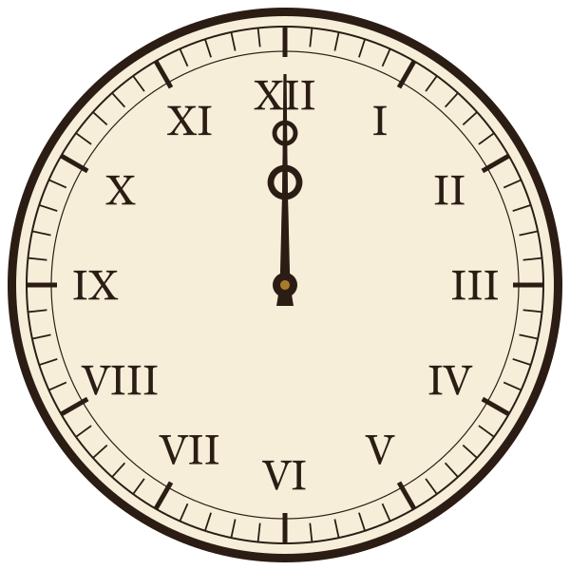
Un reloj adelanta 3 minutos cada hora. ¿Cuándo volverá a marcar la hora exacta?
ACERTIJO 6 · UN NÚMERO
+3 min
cada hora que pasa
Lo ponemos en hora a mediodía.
Notes:
Respuesta: dentro de 10 días. Tiene que adelantar 12 horas = 720 minutos; a 3 por hora, 240 horas.

Slide 14
Dentro de 10 días
SOLUCIÓN 6
12 h
720 min
240 h
10 días
tiene que adelantar
una vuelta entera
12 · 60
720 : 3
240 : 24
Un reloj de agujas no distingue las 12 de la mañana de las 12 de la noche.

Slide 15
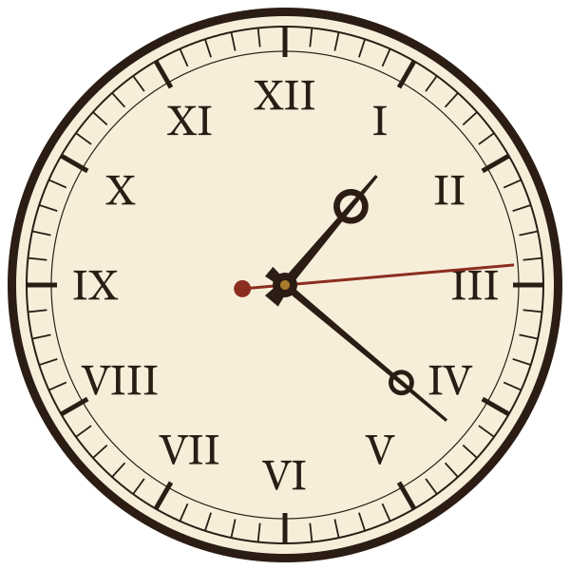
¿Cuándo parte por primera vez el segundero en dos el ángulo de las otras agujas?
ACERTIJO 7 · DESAFÍO FINAL
Empezamos a las 12:00 en punto.
En grados por segundo:
horero 1/120 · minutero 1/10 · segundero 6
Ojo: el segundero también puede partir en dos el ángulo grande.
Así sería el dibujo (a otra hora). El segundero, en rojo, va justo por el medio.
Notes:
Respuesta: a las 12:01:00,55 (86400/1427 segundos). Con t segundos: 6t = (t/120 + t/10) : 2 + 180k, que da t = 43200k/1427. Con k = 1 (30,3 s) el segundero parte el ángulo grande; con k = 2, el pequeño.

Slide 16
A las 12:01:00,55
SOLUCIÓN 7
A los t segundos: horero t/120, minutero t/10, segundero 6t (en grados).
El segundero va por el medio si 6t = (t/120 + t/10) : 2 + 180·k.
Despejando: t = 43 200·k / 1427 segundos.
k = 1 → 30,3 s: parte el ángulo grande. k = 2 → 60,55 s: el pequeño.
60,55 s
después de las 12:00
horero 0,50° · segundero 3,28° · minutero 6,05°

Slide 17
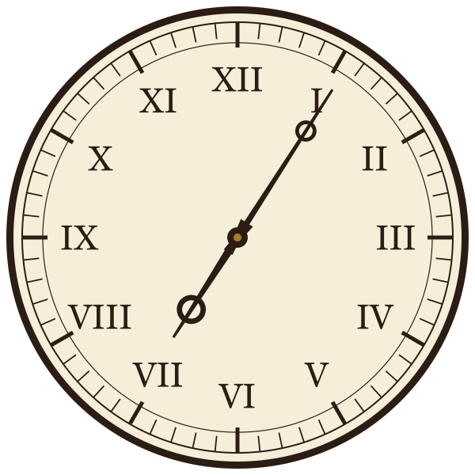
Para seguir
Lab «Ángulos en el reloj», mathgames.es. Fuentes: H. E. Dudeney, «536 Puzzles and Curious Problems»; AMC 8; AHSME 1954.

